Slide 1

Adopción del método de causación:
Aprender de la experiencia del RU y Escocia
27, 28 y 29 de julio de 2016
Sheraton Asunción Hotel
John Matheson
Immediate Past President, CIPFA

Slide 2



Aprender de las experiencias del RU
Avanzando hacia la transición al método de causación
  Entidades
  Corporaciones públicas – cuentas comerciales
  Gobierno local – parcial y luego causación completa
  Proveedores NHS – causación a partir de la creación
  Gobierno central – los departamentos son los últimos en implementar la causación a nivel organizacional
  Consolidación del sector público – Todas las Cuentas del Gobierno (WGA)
  Transacción / áreas de cuentas
Gestión del programa de causación
  Central vs local
  Construcción de calidad y cumplimiento
Incorporar la causación en la toma de decisiones
  Marcos DSP (PFM, por su sigla en inglés)
  Cambio de cultura
Notes:
In the presentation we are going to look at three main aspects of accrual adoption in the UK context
Firstly how accrual accounting was phased in in the different sectors of public services – local, central, corporate, and health
Secondly in terms of the practical aspects of delivery
Thirdly in relation to the frameworks for good public financial management and good governance to ensure public and democratic accountability; and to ensure the programme is fully embedded.
Different areas of public services, each with its own characteristics were addressed separately
Public corporations included entities like the BBC, and other organisations who raise the majority of their income from sales, licensing etc rather than having resources voted for by parliament
Local government covers democratically elected local councils which provide a variety of public services and protection ….housing, education, local transport and roads, social services for adults and children
The national health service, (separate in Scotland NI and Wales) commissioners and providers
Central government being the main ministries of government – some 17 or so including home office, treasury, revenue and customs, defence etc
Eventually all coming together in consolidated Whole of government accounts.

Slide 3

Por qué publicar todas las cuentas del gobierno?
Notes:
more complete - provides a more complete picture of UK’s finances - as includes provisions (e.g. nuclear), pensions, contingent liabilities, future contracts (PFI)
decision making - can support longer-term fiscal decision making – better quality information for ONS
improve efficiency - drives conversion of accounting practices and aligning processes. Highlights discrepancies in interpretations of accounting standards
transparency – ‘making public data public’
accountability - improves accountability to Parliament
- as the only audited set of data across the public sector

Slide 4
Avanzar hacia la transición de la contabilidad de causación – Entidades (3):
Construir la cobertura del WGA – línea de tiempo del proyecto
Departamentos del Gobierno Central;
NDPBs; y
Administraciones
delegadas
01-02
02-03
04-05
07-08
03-04
Autoridades Locales;
Fideicomisos NHS;
Corporaciones Públicas
05-06
09-10
08-09
06-07
Notes:
Full adoption of accrual accounting was a process that took about ten years,
Consolidation was phased in over that period of time with piloting periods for the two years running up to first full draft accounts in 09/10

Slide 5
Avanzar hacia la transición de la causación:
Transacciones / áreas de cuenta:
La causación para las entidades individuales cubre:
  Ingreso (impuestos locales & cargos por servicios)
  Gasto
  Deudores y acreedores
  Propiedad planta & equipo
Prórroga a WGA requirió cuentas de causación para:
  Impuestos (Impuesto de Renta, Impuestos Corporativos, IVA, etc.)
  Deuda y moneda /reservas de oro
  Planes de pension de empleados
Notes:
The inclusion of taxation, national debt and reserves and pubic pension schemes are all more complex than current income, expenditure and physical assets
Accounting for future liabilities is on a 30 year basis , and there is a significant reliance on judgement and estimation - eg we know the UK’s current public pension liabilities have now risen to £2.1tn but are subject to actuarial evaluations etc.
Similarly there are fluctuations around contingent liabilities like health service clinical negligence claims
We do have visibility on the whole of the iceberg now and government can build its policy and budgeting – for example reforming public sector pensions – based on an understanding of the country’s balance sheet.

Slide 6
Success features of the accrual implementation programme
Mandato claro
Compromiso político – proyecto principal
Compromiso de entidades centrales y funcionarios clave
Uso de la legislación
Proyecto de estructura de gestión efectiva
Capacidad tecnológica adecuada y sistemas de información; y
Recursos adecuados (humanos y financieros)
Notes:
At the highest level, it’s clearly essential the reasons for the programme are well understood and have the support of the government
Keeping politicians who are in power and those in opposition on side and involved over the long term is essential as the process may well take longer than the duration of the government and it therefore requires cross party support…the UK experience began in 1995 and concluded in 2010
Equally the civil service needs to see the benefits if it is to implement the programme succesfullly
As well as the accountant general, outside government the auditor general and national audit body will need to be closely involved and developing their capability and capacity to monitor and support the change

Slide 7
Viendo los beneficios…calidad de los datos
1999
30
2000
12
2001
9
Número de informes de auditoría calificados del gobierno central
2002
6
2003
3
2004
2
Notes:
We are now seeing a consistently low number of departments where there are qualifications of the accounts
Transparency has improved
Accuracy has improved and
Timeliness has improved
Where there are shortcomings, the national audit office can raise concerns with parliament, and the departments concerned are open to public scrutiny.

Slide 8
Mejoras en oportunidad
Notes:
By 2010 all accrual accounts were laid within 110 days of the year end (March) before the summer recess (July)

Slide 9
Incorporar la causación – Marcos PFM
Recursos del Gobierno y Ley de Cuentas 2000
IFRS adaptado según sea necesario para el sector público
IPSAS como fuente de referencia (95% de cumplimiento)
Junta Asesora de Vigilancia de Información Financiera
Informes Anuales FRAB al Parlamento
Notes:
Frameworks and standards for accrual accounting are a combination of primary legislation, international standards and independent governance structures
An act of parliament at the beginning of the programme to provide the statutory basis for resourced-based supply and financial reporting across central government and the NHS, and for the production of the Whole of Government Accounts. It gives the legislative authority for the C&AGs audit of departmental resource accounts and the Whole of Government Accounts. The act also gives HM Treasury the power to make orders (a) to appoint the C&AG as the external auditor of any public body, and (b) to grant him/her access to third party documents which he may require for the purposes of forming an opinion on accounts of which he is the auditor.
UK used adapted IFRS framework as a basis wit IPSAS as a reference …..and UK now 95% compliant with IPSAS
The role of the Financial Reporting Advisory Board, or FRAB, is to ensure that government financial reporting meets the best possible standards of financial reporting by following Generally Accepted Accounting Practice (GAAP) as far as possible.
The board was originally set up in 1996 following the publication of the July 1995 White Paper ‘Better Accounting for Taxpayer’s Money’ where the government announced its plan to establish the Financial Reporting Advisory Board.
It includes representatives from the accountancy profession in the private and public sectors, academia and government bodies.

Slide 10
Beneficios de la causación en el presupuesto
Alineación de los marcos de desempeño y responsabilidad – lo que se mide se gestiona!
Mejora en la Gestión del riesgo y mayor valor para incentivos de dinero
Enfoque sobre la gestión de activos
Gestión del capital de trabajo
Sistema transparente con un solo juego de normas y cifras
Menor complejidad si los presupuestos y cuentas están completamente alineados…

Slide 11
Creando destrezas
Inicialmente experticia contable limitada
Capacitación descentralizada
Algunas guías escritas centralmente
Manejo gradual y mejoras en reporte financiero externo:
  Calidad y oportunidad.
Principales roles para equipos financieros
Número creciente de contadores calificados
Directores de Finanzas Calificados en las Juntas Departamentales (para 2007)
Notes:
Having the capability and capacity in finance teams to deliver whole of government accounts is essential
In 1995 there were approximately 500 qualified accountants in central government departments, many if not most of the CFOs were not qualified.
A programme of reform has resulted in some 12-15,000 accountants now being qualified and all CFOs being required to be qualified. (CIPFA fast track programme with Warwick University helped deliver this quickly).

Slide 12
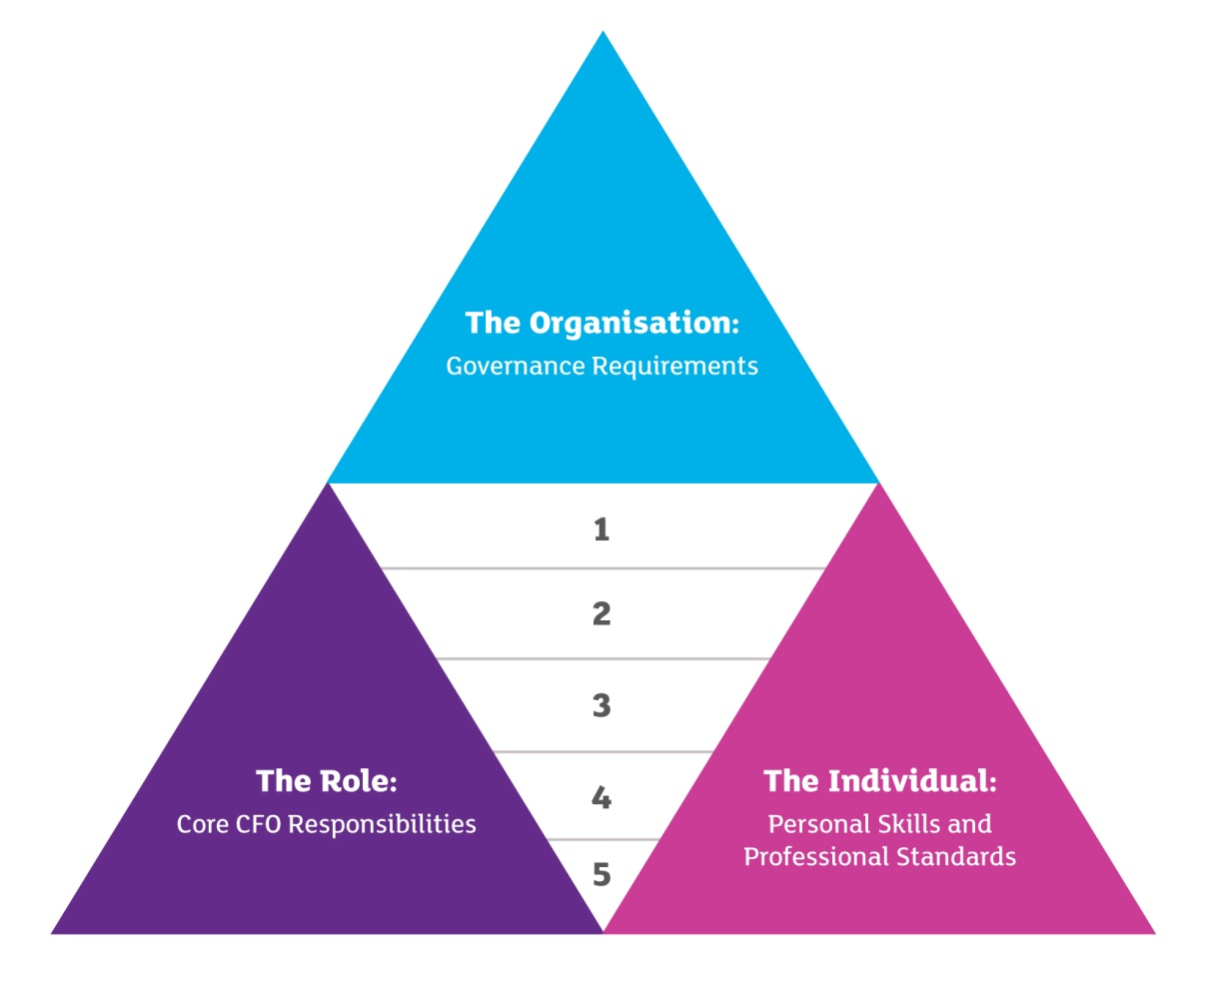
Incorporación de las causaciones
Cambio de cultura y Rol CIPFA del CFO
Notes:
The Statement sets out five principles that define the core activities and behaviours that belong to the role of the CFO in public service organisations and the organisational arrangements needed to support them. Successful implementation of each of the principles requires the right ingredients in terms of:
■ The Organisation;
■ The Role; and
■ The Individual.
For each principle the Statement sets out the governance arrangements required within an organisation to ensure that CFOs are able to operate effectively and perform their core duties. The Statement also sets out the core responsibilities of the CFO role within the organisation.

Slide 13
Incorporación de la causación –
Cambio de cultura: Rol del Statement del CFO del CIPFA
El CFO en organizaciones de servicio público:
es un miembro clave del Equipo de Liderazgo, que ayuda a desarrollar e implementar la estrategia y a proveer la sostenibilidad de los objetivos estratégicos de la organización y para el interés público;
debe estar activamente involucrado en, poder influir y tener que ver con, todas las decisiones importantes de negocios para asegurarse de que las implicaciones inmediatas y de largo plazo, las oportunidades y riesgos sean considerados completamente, y la alineación con la estrategia financiera total de la organización; y
debe liderar la promoción y entrega por toda la organización de buena gestión financiera de modo que el dinero público esté salvaguardado en todo momento y sea utilizado apropiada, económica, eficiente y efectivamente.
Para entregar estas responsabilidades, el Director Financiero (CFO):
Debe liderar y dirigir una función financiera que se ajuste al propósito; y
Debe ser profesionalmente calificado y apropiadamente experimentado.

Slide 14

Incorporar la causación –
Cambio de cultura: El Modelo CIPFA FM
Un modelo FM robusto como responsabilidad corporativa
La gestión financiera está donde queremos que esté?
Identifica áreas prioritarias de mejoramiento
Permite el seguimiento a lo largo del tiempo
Puede ser utilizado como parámetro entre las organizaciones
Puede probar las destrezas en gestión financiera de los líderes organizacionales
Notes:
A wide-range of organisations in local government, central government and beyond have used the well-established FM Model over the years to help with their financial management in order to ensure:
sound decision-making and accountability
improved understanding of finances
enabling businesses of all kinds to manage their risks
an assessment of overall financial management capability
providing the finance function with focus
identifying cost-cutting opportunities and efficiency gains, by accurately pinpointing weaknesses and acknowledging strengths.

Slide 15
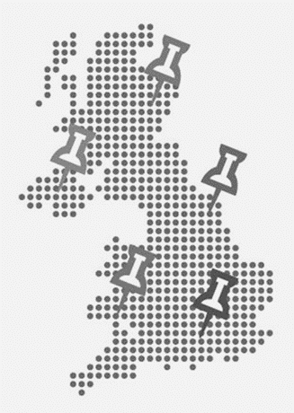
Qué significa esto … en Escocia?

Slide 16
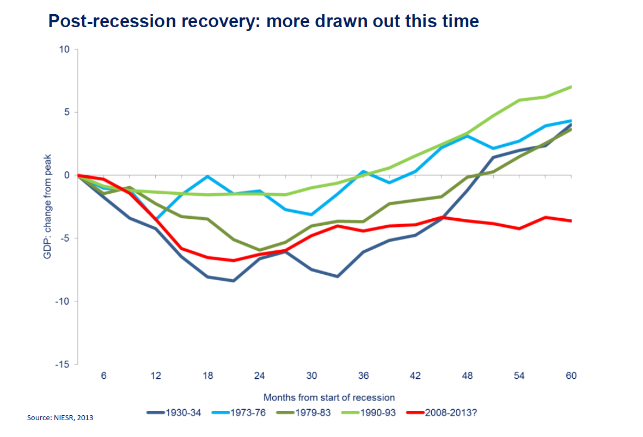
Contexto Económico
Fuente: NIESR, 2013

Slide 17
Gasto Estimado del Gobierno Escocés
Junio 2010 Resultados del Presupuesto (Precios de 2010-11)
Fuente: Gobierno Escocés

Slide 18
Cambio en la Estructura de la Economía Escocesa
Fuente: Gobierno Escocés

Slide 19
Salud e Integración del Cuidado Social
Fuente: Gobierno Escocés

Slide 20
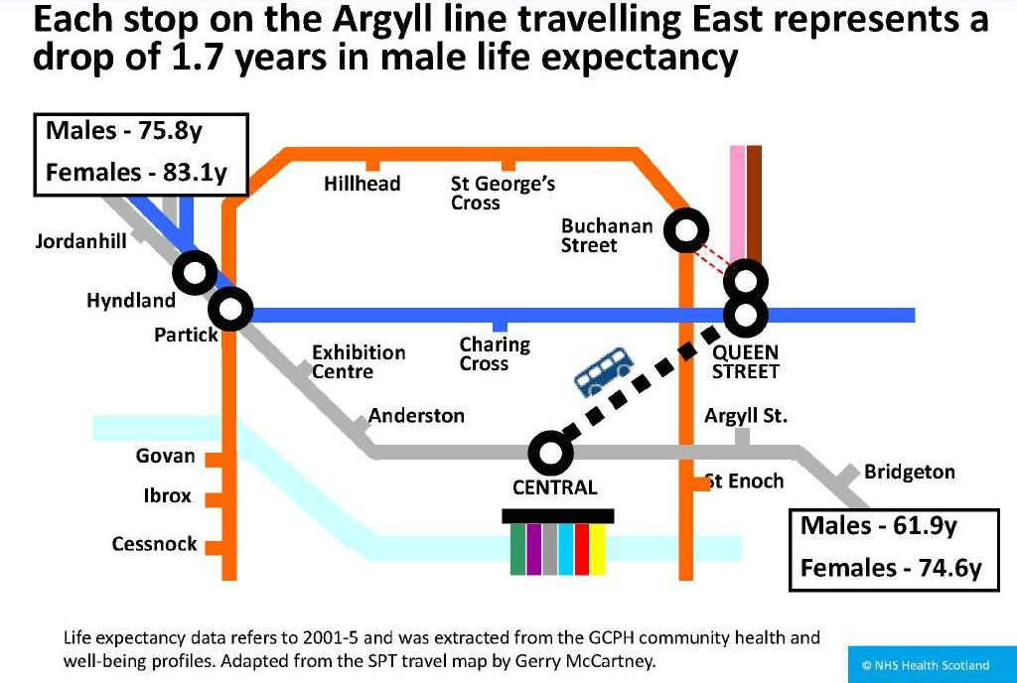
Expectativa de Vida del Hombre
Cada parada en la línea de viaje hacia el Este de Argyll representa una caída de 1.7 años en la expectativa de vida del hombre
Life expectancy data refers to 2001-5 and was extracted from the GCPH community health and well-being profiles. Adapted from the SPT travel map by Gerry McCartney.
Fuente: Gobierno Escocés

Slide 21
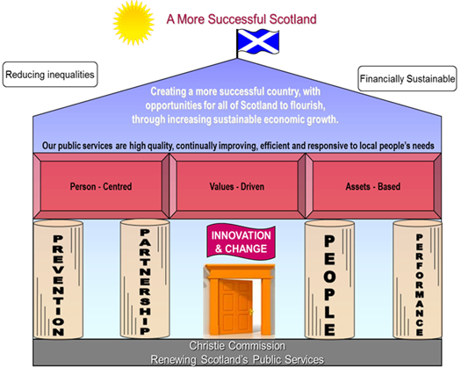
Reforma del Servicio Público en Escocia

Slide 22
co-producido con usuarios & comunidades del servicio
Ambicioso pero en el largo plazo
Basado en activos
Diseñado con temas en mente de la población activa
Sistemático e inclusivo, operando en los alrededores
Modelo Emergente Escocés
Con necesidad de alguna financiación de semillas de maíz para el cambio
Enfocado en resultados claros y medibles
Metodología de mejoramiento compartido
Esperando variaciones en los métodos y enfoques

Slide 23
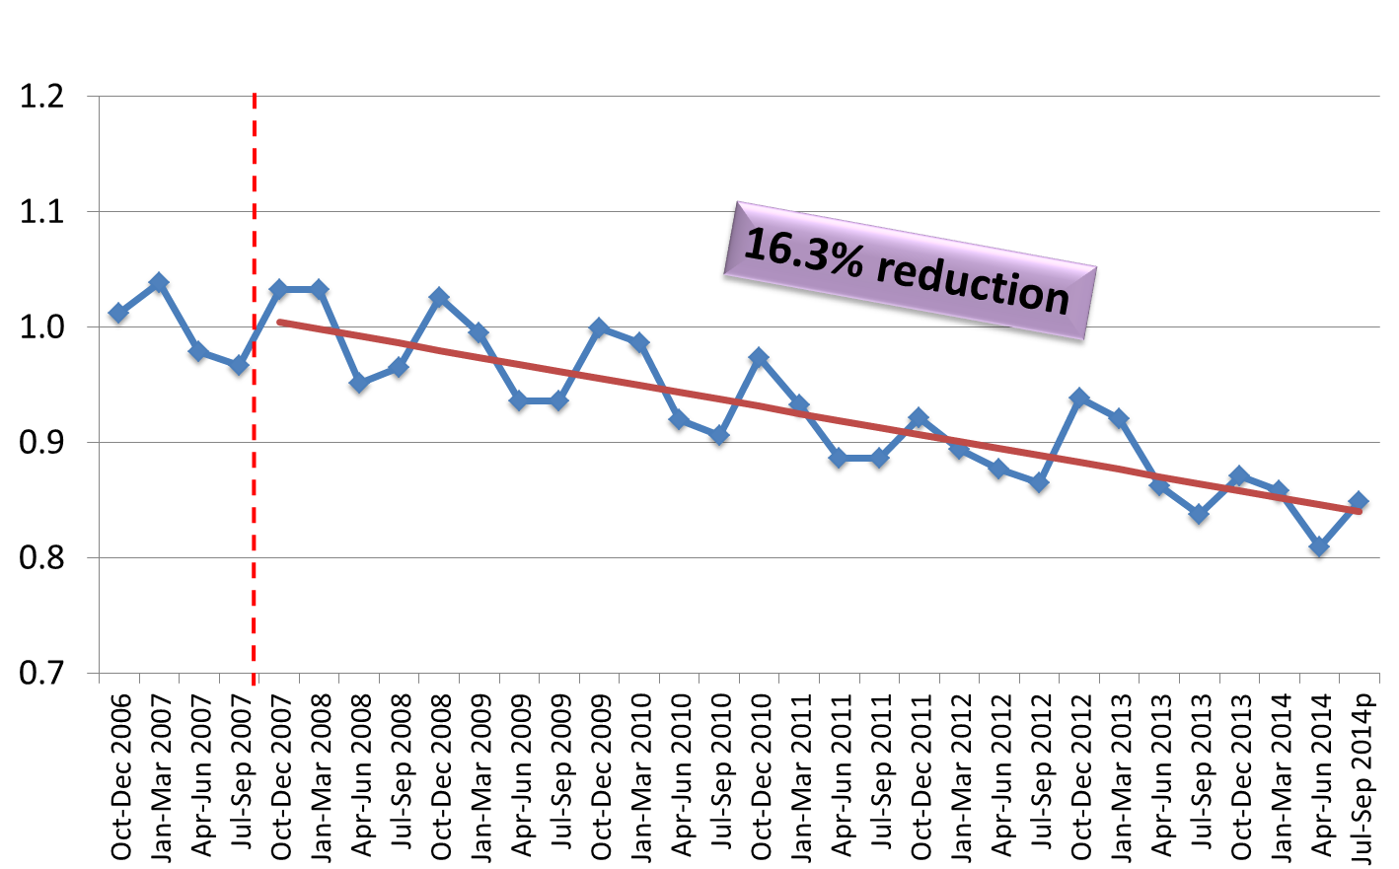
Índice Estandarizado de Mortalidad del Hospital NHS de Escocia Octubre 2006 a Septiembre 2014
Fuente: Gobierno Escocés

Slide 24

Definición de Demencia por Einstein
“Hacer lo mismo una y otra vez y esperar diferentes resultados.”
Albert Einstein 1879-1955

Slide 25

Preguntas?
John Matheson
Immediate Past President,
www.cipfa.org

